Slide 1
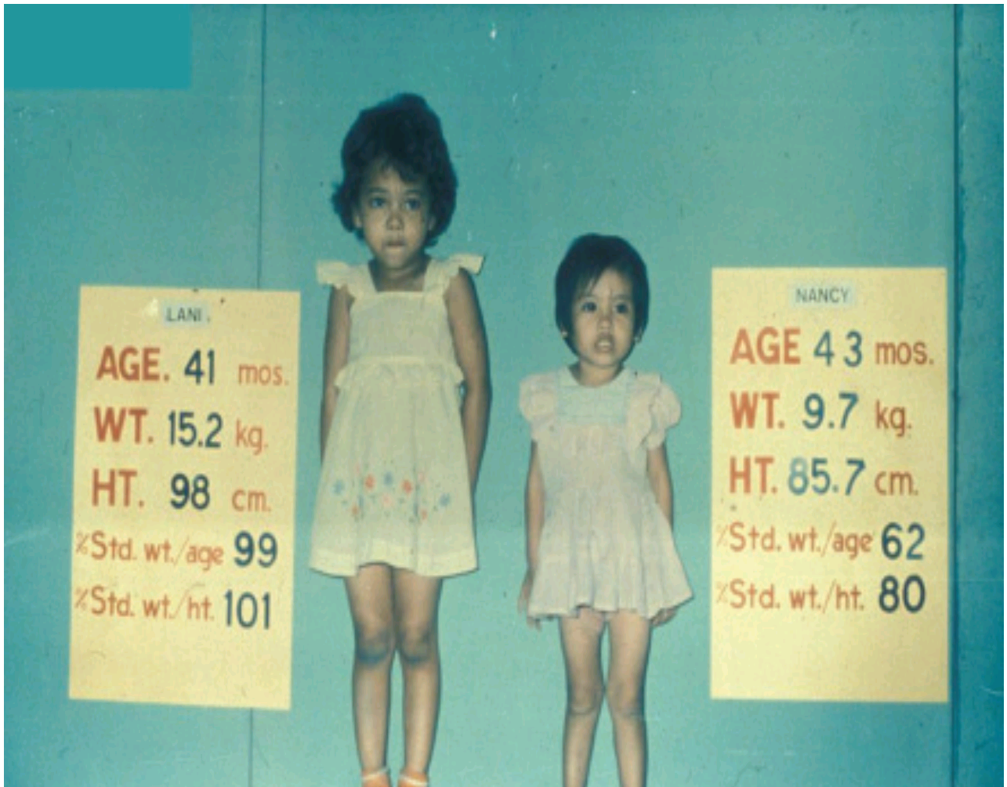
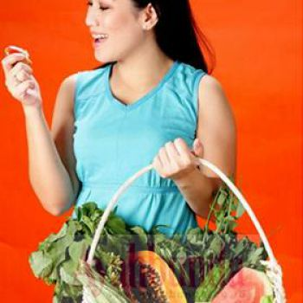


  UPAYA PENURUNAN PREVALENSI STUNTING MELALUI PEMENUHAN GIZI SEIMBANG PADA MASA SERIBU HARI PERTAMA KEHIDUPAN (1000 HPK)
Oleh: Dr.HELMIZAR,SKM,M.BIOMED
(Dosen Fakultas Kesehatan Masyarakat Universitas Andalas)
Disampaikan pada kegiatan Internalisasi 1000 HPK di Kabupaten Pessel
Selasa, Tanggal 8 Juni 2021

Slide 2
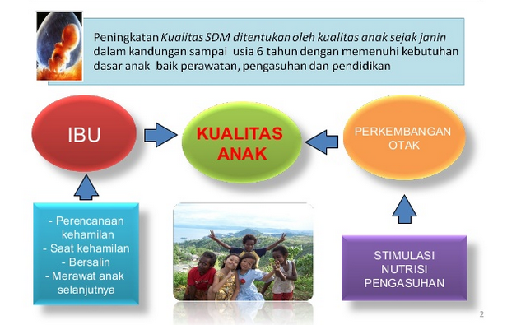
PENDAHULUAN

Slide 3
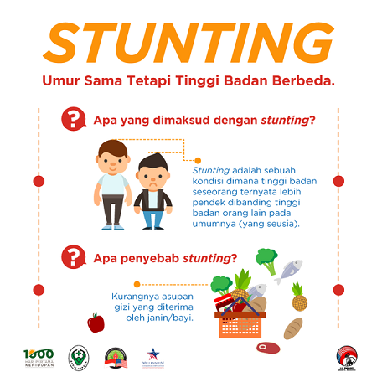

Slide 4
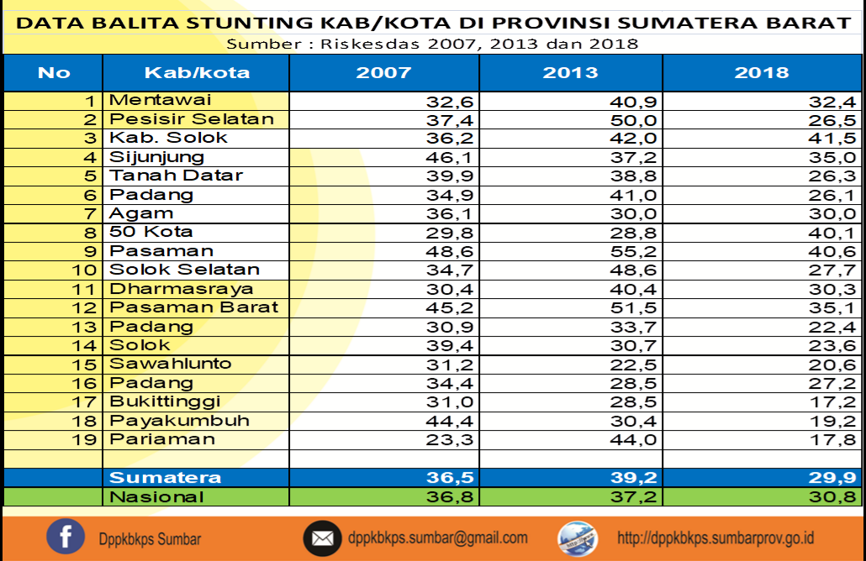
PREVALENSI STUNTING YANG MASIH TINGGI…
“Target Penurunan Prevalensi Stunting sebesar 14% sampai tahun 2024 (4,3%/tahun)”

Slide 5

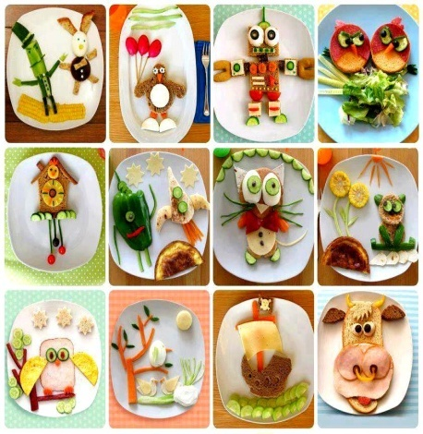
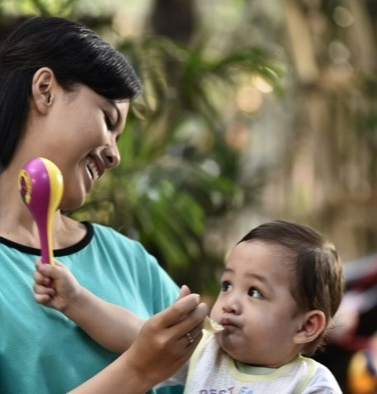

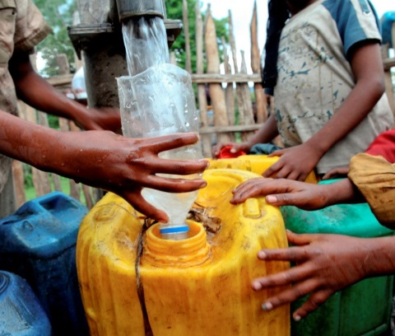
PENYEBAB MASALAH GIZI SALING BERKAITAN ANTARA SATU DAN LAINNYA
Rendahnya akses terhadap MAKANAN dari segi jumlah dan kualitas gizi
POLA ASUH
yang kurang baik terutama pada perilaku dan praktek pemberian makan bayi dan anak & stimulasi Psikososial
Rendahnya akses terhadap PELAYANAN KESEHATAN termasuk akses sanitasi dan air bersih
AKAR MASALAH
Potitik, sosial dan budaya
Kemiskinan
Kurangnya pemberdayaan perempuan
Degradasi Lingkungan
Notes:
Timbulnya masalah Gizi didasari oleh masalah politik, social dan budaya; masalah kemiskinan, kurangnya pemberdayaan perempuan dan degradasi lingkungan yang dapat berdampak terhadap :
Rendahnya akses terhadap MAKANAN dari segi jumlah dan kualitas gizi
POLA ASUH yang kurang baik terutama pada perilaku dan praktek pemberian makan bayi dan anak
Rendahnya akses terhadap PELAYANAN KESEHATAN termasuk akses sanitasi dan air bersih
Yang dapat menimbulkan terjadinya masalah gizi akut maupun kronis yang jika tidak segera diatasi dapat berdampak terhadap kurang kualitas SDM, lost generation bahkan tingginya kematian

Slide 6




Apa Yang Harus Dilakukan Untuk Menurunkan Prevalensi Stunting?
Fokus Intervensi Gizi (Spesifik & Sensitif) pada Periode 1000 HPK
(Mulai Ibu Hamil s/d anak usia 2 tahun)

Slide 7




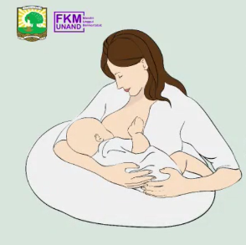

Prevalensi Stunting Dapat Diturunkan & Dicegah Melalui:
1
2
3
4
Pemenuhan Kebutuhan Gizi Ibu Hamil
IMD, Berikan ASI Ekslusif dan MP-ASI
Akses Air Bersih dan faisilitas Sanitasi
Memantau Pertumbuhan Balita di Posyandu

Slide 8

Pemenuhan Kebutuhan Gizi Pada 1000 HPK

Slide 9
GIZI
GIZI
Gizi amat berperan di dalam proses pertumbuhan dan perkembangan otak.
Zat gizi yang diperlukan terdiri dari
  Zat gizi makro:
  Energi, Protein, dan Lemak
  2. Zat gizi mikro:
  Vitamin dan Mineral

Slide 10
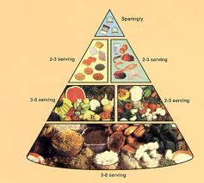
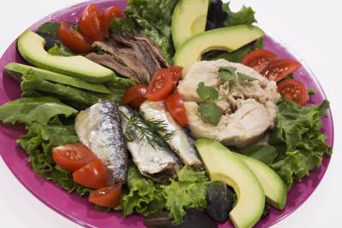
PERAN GIZI SUDAH DIMULAI SEJAK PRAKONSEPSI (SEBELUM PEMBUAHAN)

Slide 11

PERTUMBUHAN OTAK
Dewasa
Usia 5 tahun
Usia 2 tahun
1.4 KG
90% berat otak dewasa
Lahir
70% berat otak dewasa
25% berat otak dewasa
11

Slide 12
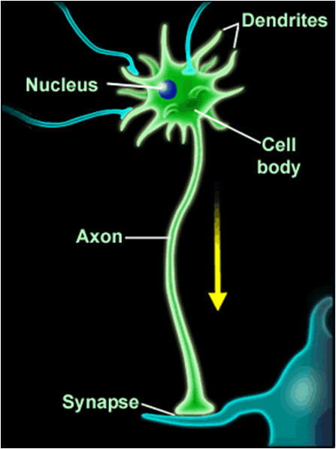
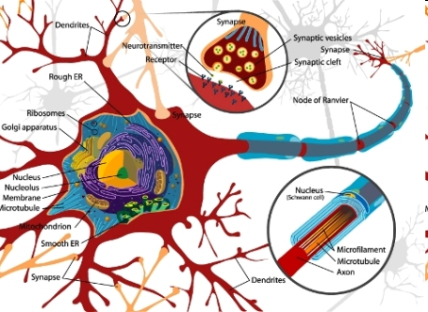

PERAN ZAT-ZAT GIZI (MAKRO & MIKRO) UNTUK TUMBUH KEMBANG OTAK ANAK
Energi, Protein & Asam lemak essensial (AA,DHA)
Protein, vitamin dan mikromineral (Zink, Besi, Iodium, Kolin, Folat, Tembaga dll)

Slide 13
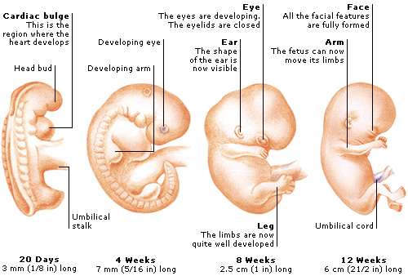

Secara psikologis
kehidupan psikoemosional anak manusia sudah dimulai sejak janin mulai bereaksi terhadap rangsang-rangsang dari luar.
TRIMESTER PERTAMA
Trimester I
Kebutuhan Zat Gizi pada Trimseter Pertama: Protein, Asam lemak AA/DHA, vitamin dan mikromineral (Zink, Besi, Iodium, Folat, Tembaga, Kolin, dll) ➔Terdapat pada bahan makanan seperti Ikan, sayuran, buah-buahan

Slide 14
MAKANAN IBU HAMIL TRIMESTER PERTAMA, adalah untuk terpenuhinya kecukupan zat gizi Trimester pertama, perlu diikuti 3 prinsip berikut :
1. Kenali secara tepat status gizi ibu dengan Index masa tubuh
(IMT) ibu, yaitu
    BMI <18.5, : makanan tiggi kalori dan tinggi
    protein (TKTP)
    18.5 -25 : Kalori normal
    > 25 : Kalori dikurangi dari standard .
  2. Penting untuk dipahami tentang kualitas makanan untuk
  Trimester I, bukan jumlahnya tapi kaya protein essensial,
  Folat, Vitamin A, mikromineral (trace element), seperti Fe,
  Zn,Yodium, Selenium, Asam lemak essential AA dan DHA
  atau Omega 3 ,
  3. Keanekaragamn sumber sayur dan buah lebih penting dilihat dari warnanya, yaitu hijau tua, kuning, sampai ungu bukan jumlah sayur dan buah

Slide 15
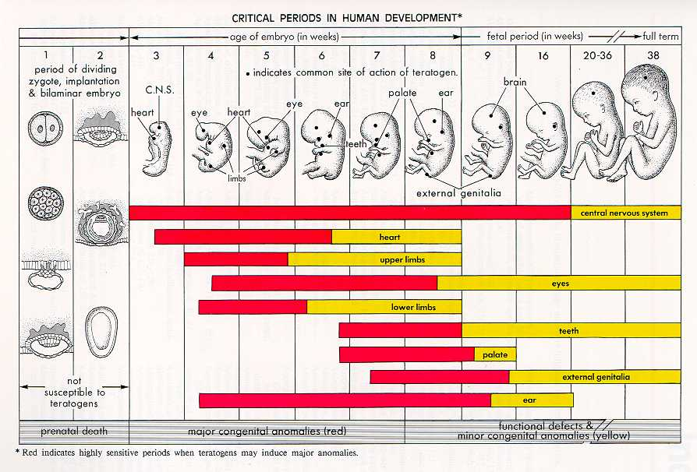
1.
KEHAMILAN TRIMESTER KEDUA
1.Gerakan janin mulai terasa
2. Pertumbuhan bayi sangat cepat
3. Pematangan organ tubuh
4. Myelinisasi syaraf
5. Pembentukan percabangan syaraf
(axon)
1. Kombinasi Zat Gizi Mikro, AA-DHA
2. Stimulasi

Slide 16
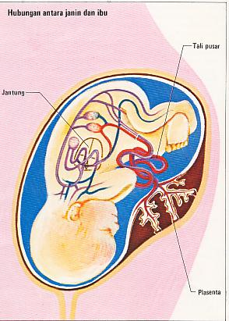
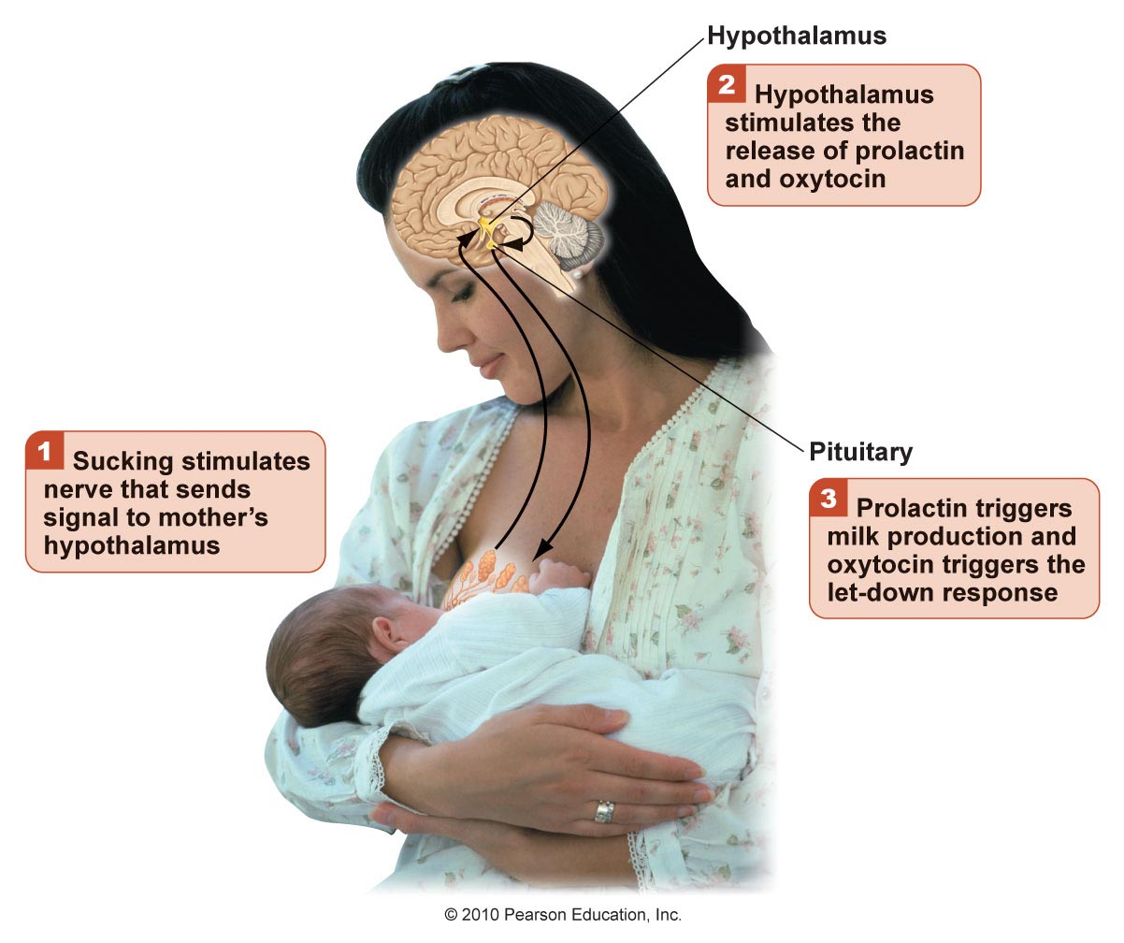
KEHAMILAN TRIMESTER KE 3
1. KELANJUTAN KEHAMILAN TRIMESTER 2
2. PERSIAPAN PERSALINAN DAN NIFAS
3. PERSIAPAN LAKTASI, KHUSUS UNTUK PEMBERIAN ASI
EKSKLUSIF
4. KEBUTUHAN ZAT GIZI MAKRO SEPERTI ENERGI, PROTEIN, LEMAK UTK PERTAMBAHAN BERAT & PANJANG JANIN

Slide 17
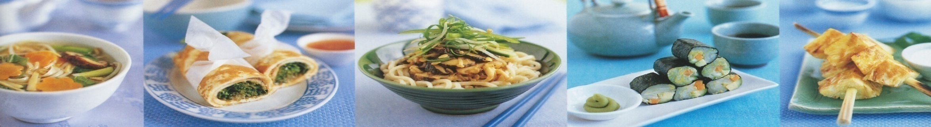
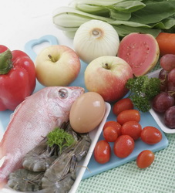
KEBUTUHAN ZAT GIZI
( sesuai AKG 2019)
ENERGI | PROTEIN
Kebutuhan energi meningkat, untuk: Pemeliharaan kesehatan ibu Pertumbuhan janin Pembentukan plasenta, pembuluh darah, dan jaringan yang baru Selain itu, tambahan kalori dibutuhkan sebagai tenaga untuk proses metabolisme jaringan baru, persiapan persalinan dan menyusui Pada ibu hamil normal diperlukan tambahan energi: 180 kkal/hari pada Trimester I 300 kkal/hari pada Trimester II dan III Ibu hamil KEK memerlukan tambahan energi sebesar 500 kalori/hari | Kebutuhan protein lebih banyak selama kehamilan Protein diperlukan untuk pertumbuhan jaringan pada janin Ibu hamil KEK membutuhkan tambahan protein: 12-15 gram/hari, diutamakan sumber protein dari ikan terutama ikan laut

Slide 18
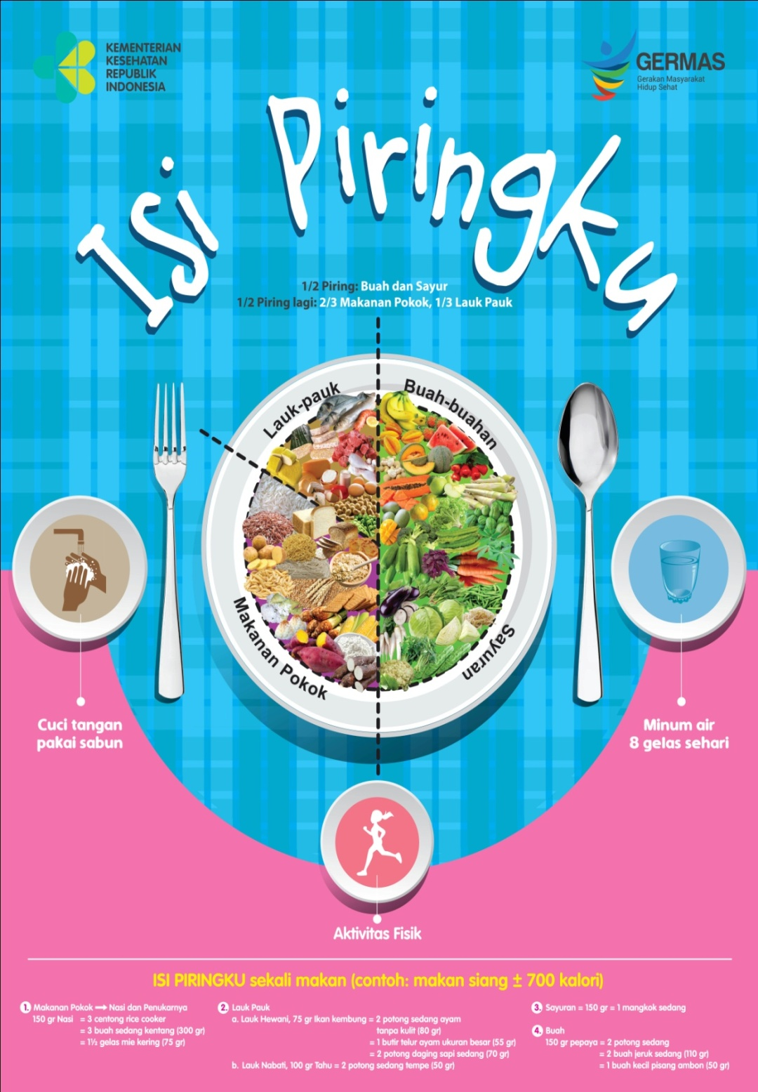
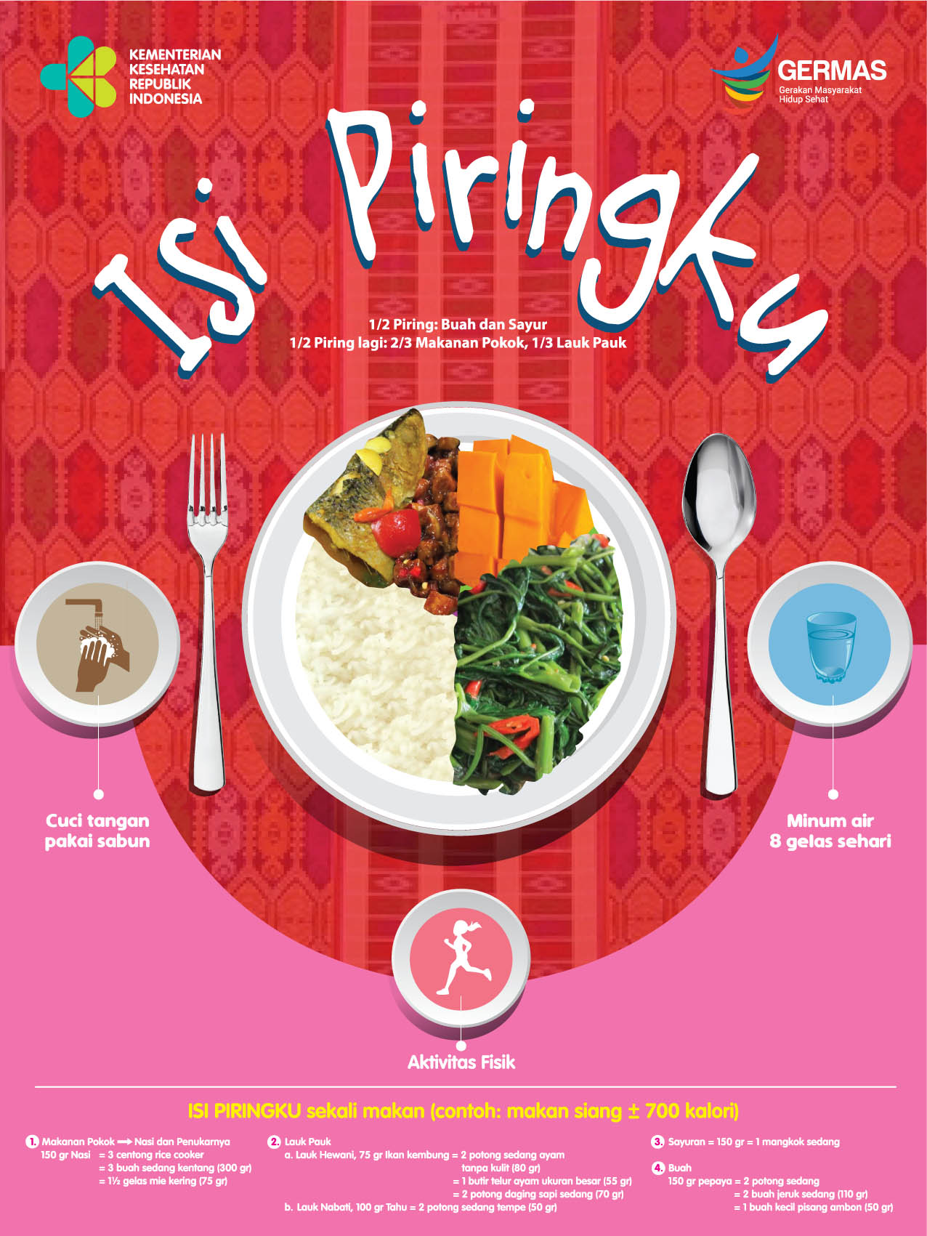
PEMENUHAN GIZI SEIMBANG IBU HAMIL
MELALUI ISI PIRINGKU
PERLU DIPERHATIKAN BAHAN MAKANAN YANG DIKONSUMSI UNTUK HIDUP SEHAT
    50% dari jumlah makanan setiap kali makan adalah sayur dan buah
    50% lagi adalah makanan pokok dan lauk pauk
    Porsi sayur lebih banyak dari porsi buah
    Porsi makanan pokok lebih banyak dari porsi lauk pauk
    Anjuran minum setiap kali makan
IBU HAMIL MAKAN 1 PORSI LEBIH BANYAK
Notes:
Bapak dan Ibu,
Mari kita terapkan pola konsumsi gizi seimbang untuk mencegah terjadinya risiko penyakit katastrofik. Dalam penerapannya, memperhatikan variasi makanan yang dikonsumsi melalui isi piringku, dimana separuh dari isi piringku adalah sayur dan buah, sedangkan setengahnya lagi adalah makanan pokok dan lauk pauk. Ternyata dengan mengisi piring makan kita dengan 1 potong sedang pepaya (serat 11 gram) dan 1 mangkuk kangkung (serat 4 gram), maka kita dapat memenuhi kebutuhan serat harian sebanyak 25 gram per hari serta dapat memenuhi kebutuhan lebih dari separuh vitamin dan mineral yang berarti mencegah kekurangan zat gizi mikro dan akan membantu menurunkan risiko penyakit tidak menular.

Slide 19
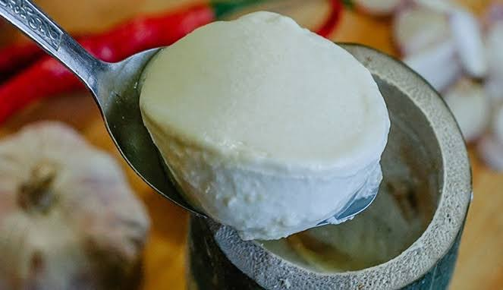

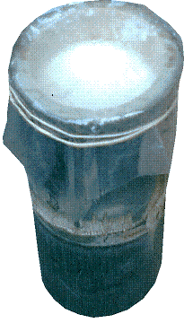
SUPLEMENTASI DADIH PADA IBU HAMIL
Mengandung Bakteri Asam Laktat yang menghasilkan Bakteriosin sebagai penghambat pertumbuhan bakteri patogen
Kadar air (84,35%),
protein
(5,93%),
lemak
(5,42%),
karbohidrat (3,34%),
pH (3- 4).
Meningkatkan daya tahan tubuh dan status gizi ibu dan janin
Hasil Fermentasi Susu Kerbau secara alami dalam bambu selama 2 hari pada suhu ruang
Dadih

Slide 20
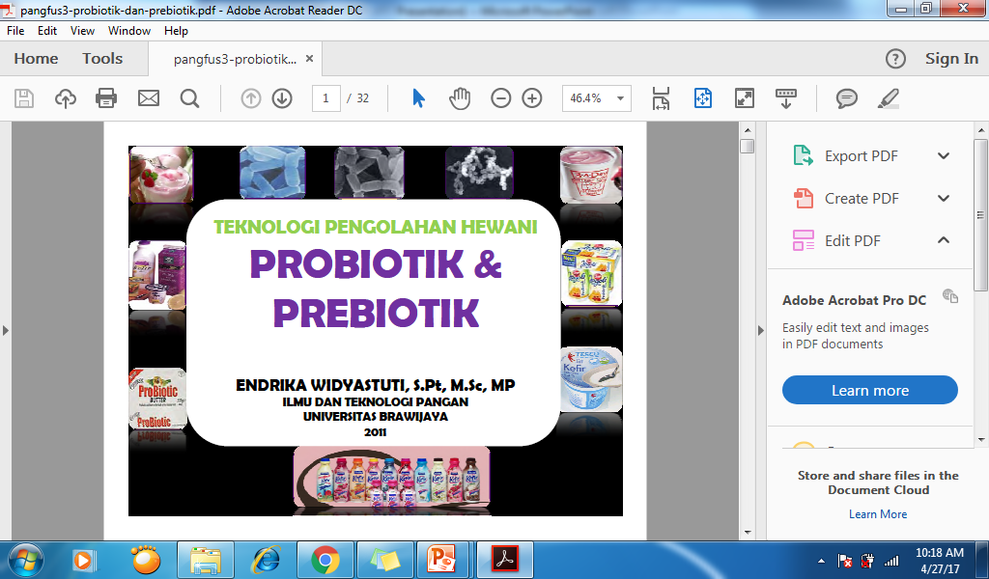
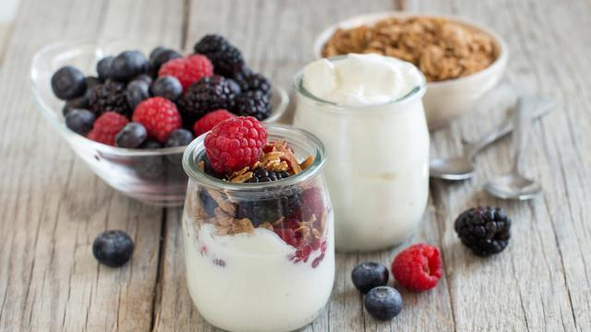
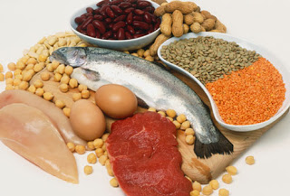
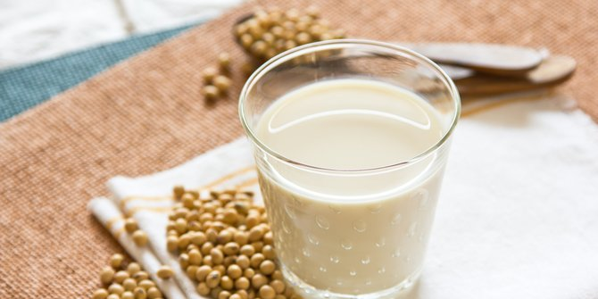
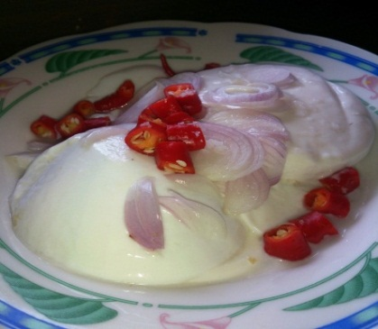
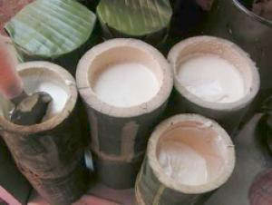
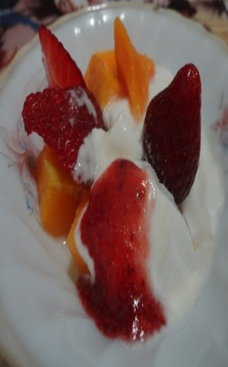
DADIH SEBAGAI SUPLEMENTASI MAKANAN IBU HAMIL
ALTERNATIF SOLUSI PENCEGAHAN MASALAH STUNTING

Slide 21
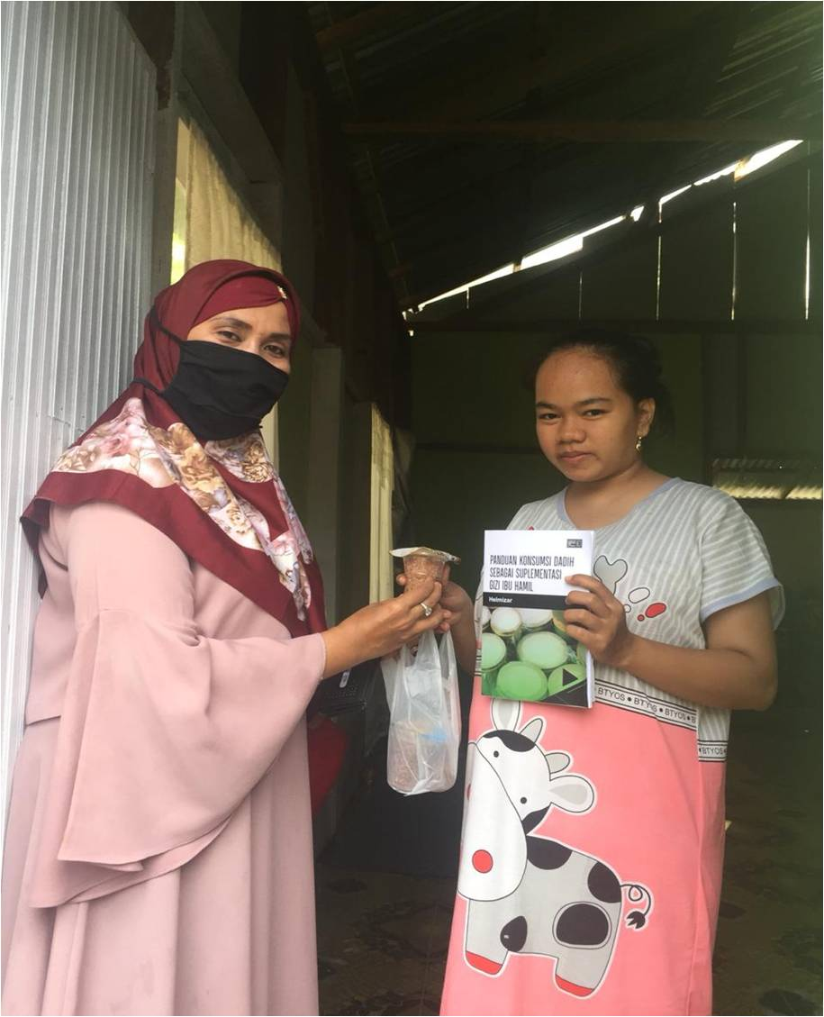
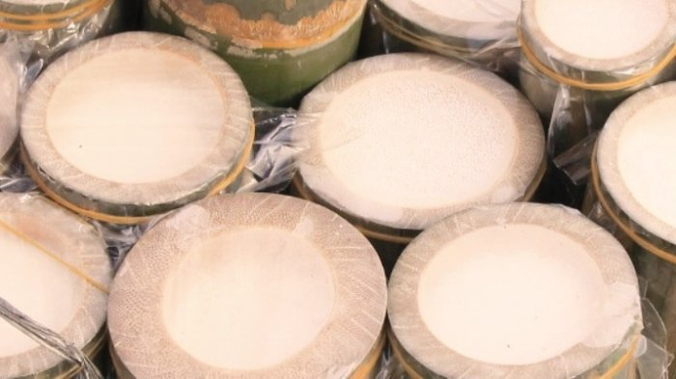
PENELITIAN PEMBERIAN SUPLEMENTASI DADIH & PUDING DADIH PADA IBU HAMIL
Intervensi Suplementasi dadih kepada sebanyak 180 ibu hamil (2017-2018) dan intervensi puding dadih sebanyak 118 ibu hamil (2019-2020) selama 6 bulan di Propinsi Sumatra Barat
Helmizar Dkk (2017-2018) : Studi Efek Suplementasi Dadih Dan Zink Selama Kehamilan Terhadap Imunitas Humoral Dan Berat Badan Lahir Bayi Di Propinsi Sumatera Barat; (Research Grant Institusional Yayasan Danone Institute Indonesia 2017-2018)

Slide 22
EFEK SUPLEMENTASI DADIH TERHADAP OUTCOME KEHAMILAN
Kategori Antropometri Bayi LAHIR
Antropometri Bayi | Kontrol n (%) | Dadih n (%) | Dadih Zink n (%) | Total n (%)
Kategori Berat Bayi Lahir:
<2500 gram | 4 (8.9) | 1 (2.1) | 5 (11.1) | 10 (7.2)
2500-3000 gram | 12 (26.7) | 16 (33.3) | 11 (24.4) | 39 (28.3)
>3000 gram | 29 (64.4) | 31 (64.6) | 29 (64.4) | 89 (64.5)
Kategori Panjang Bayi Lahir:
<48 cm | 7 (15.6) | 6 (12.5) | 10 (22.2) | 23 (16.7)
48-50 cm | 28 (62.2) | 21 (43.8) | 17 (37.8) | 66 (47.8)
>50 cm | 10 (22.2) | 21 (43.8) | 18 (40.0) | 49 (35.5)

Slide 23
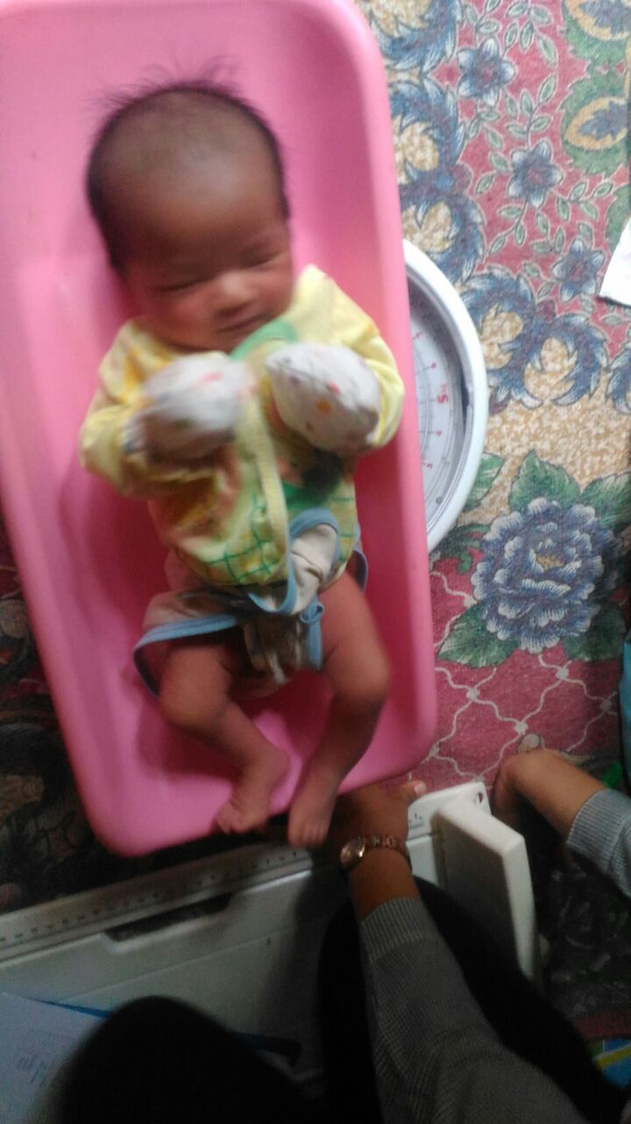
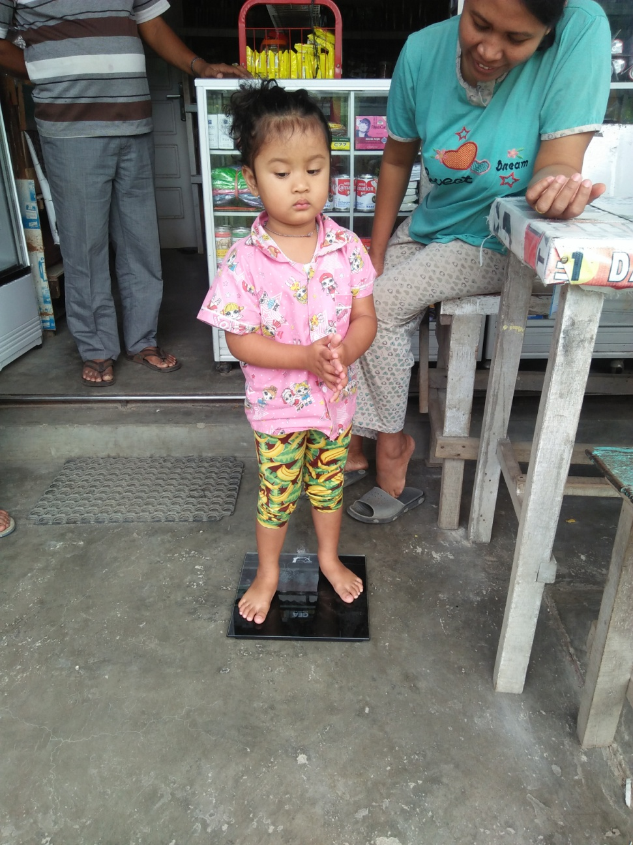
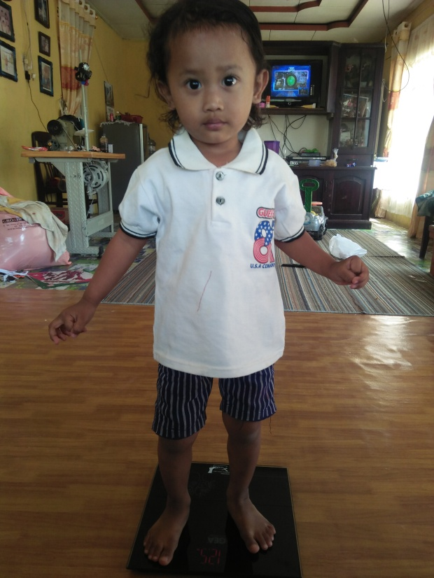
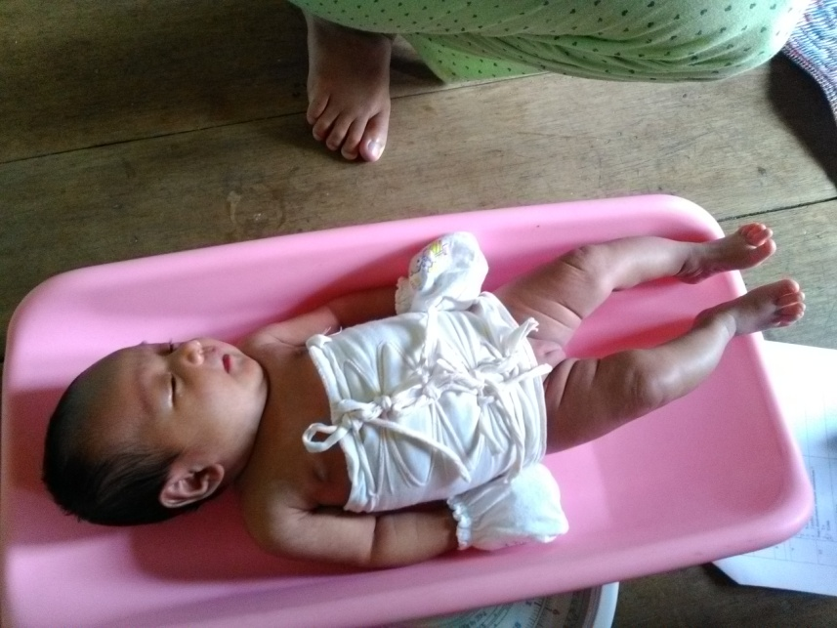
Outcome Kehamilan dan Pertumbuhan Anak
Kelompok Intervensi Dadih dan Kontrol
Dadih dan Zink
Kontrol
Umur 24 Bulan
BBL: 3500 gr
PBL: 50 cm
BBL: 2500 gr
PBL: 47 cm
Dadih dan Zink
Kontrol
BB : 14.4 kg
PB : 91.5 cm
BB : 10.3 kg
PB : 83.3 cm

Slide 24
Pemenuhan Gizi Seimbang bagi Baduta
Dikarenakan kebutuhan dan kemampuan cerna anak meningkat dengan bertambahnya umur

Slide 25
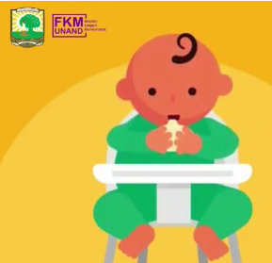
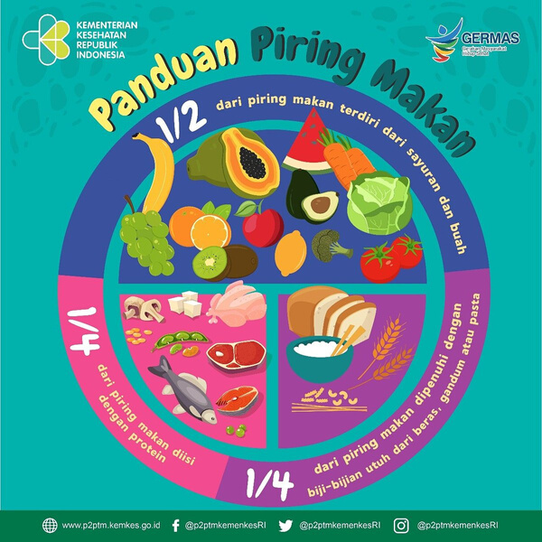

2-5 Tahun
Makan Sudah Seperti Dewasa
0-6 Bulan Pemberian ASI Eksklusif
6-24 Bulan Pemberian MP-ASI
02
03

Slide 26

PENTINGNYA ASI EKSKLUSIF

Slide 27
Mengapa ASI Saja SELAMA 6 BULAN
Produksi ASI cukup untuk bayi selama 6 bulan
Protein dan zat gizi lainnya cukup untuk bayi selama 6 bulan
Di dalam ASI terdapat zat anti (body) bahan yang dapat membunuh kuman, Imun body untuk melawan kuman jenis apapun
Usus bayi belum bisa diliwati zat lain selain ASI, karena Usus bayi masih belum sempurna pembetukan sel-sel di permukaan dalamnya

Slide 28
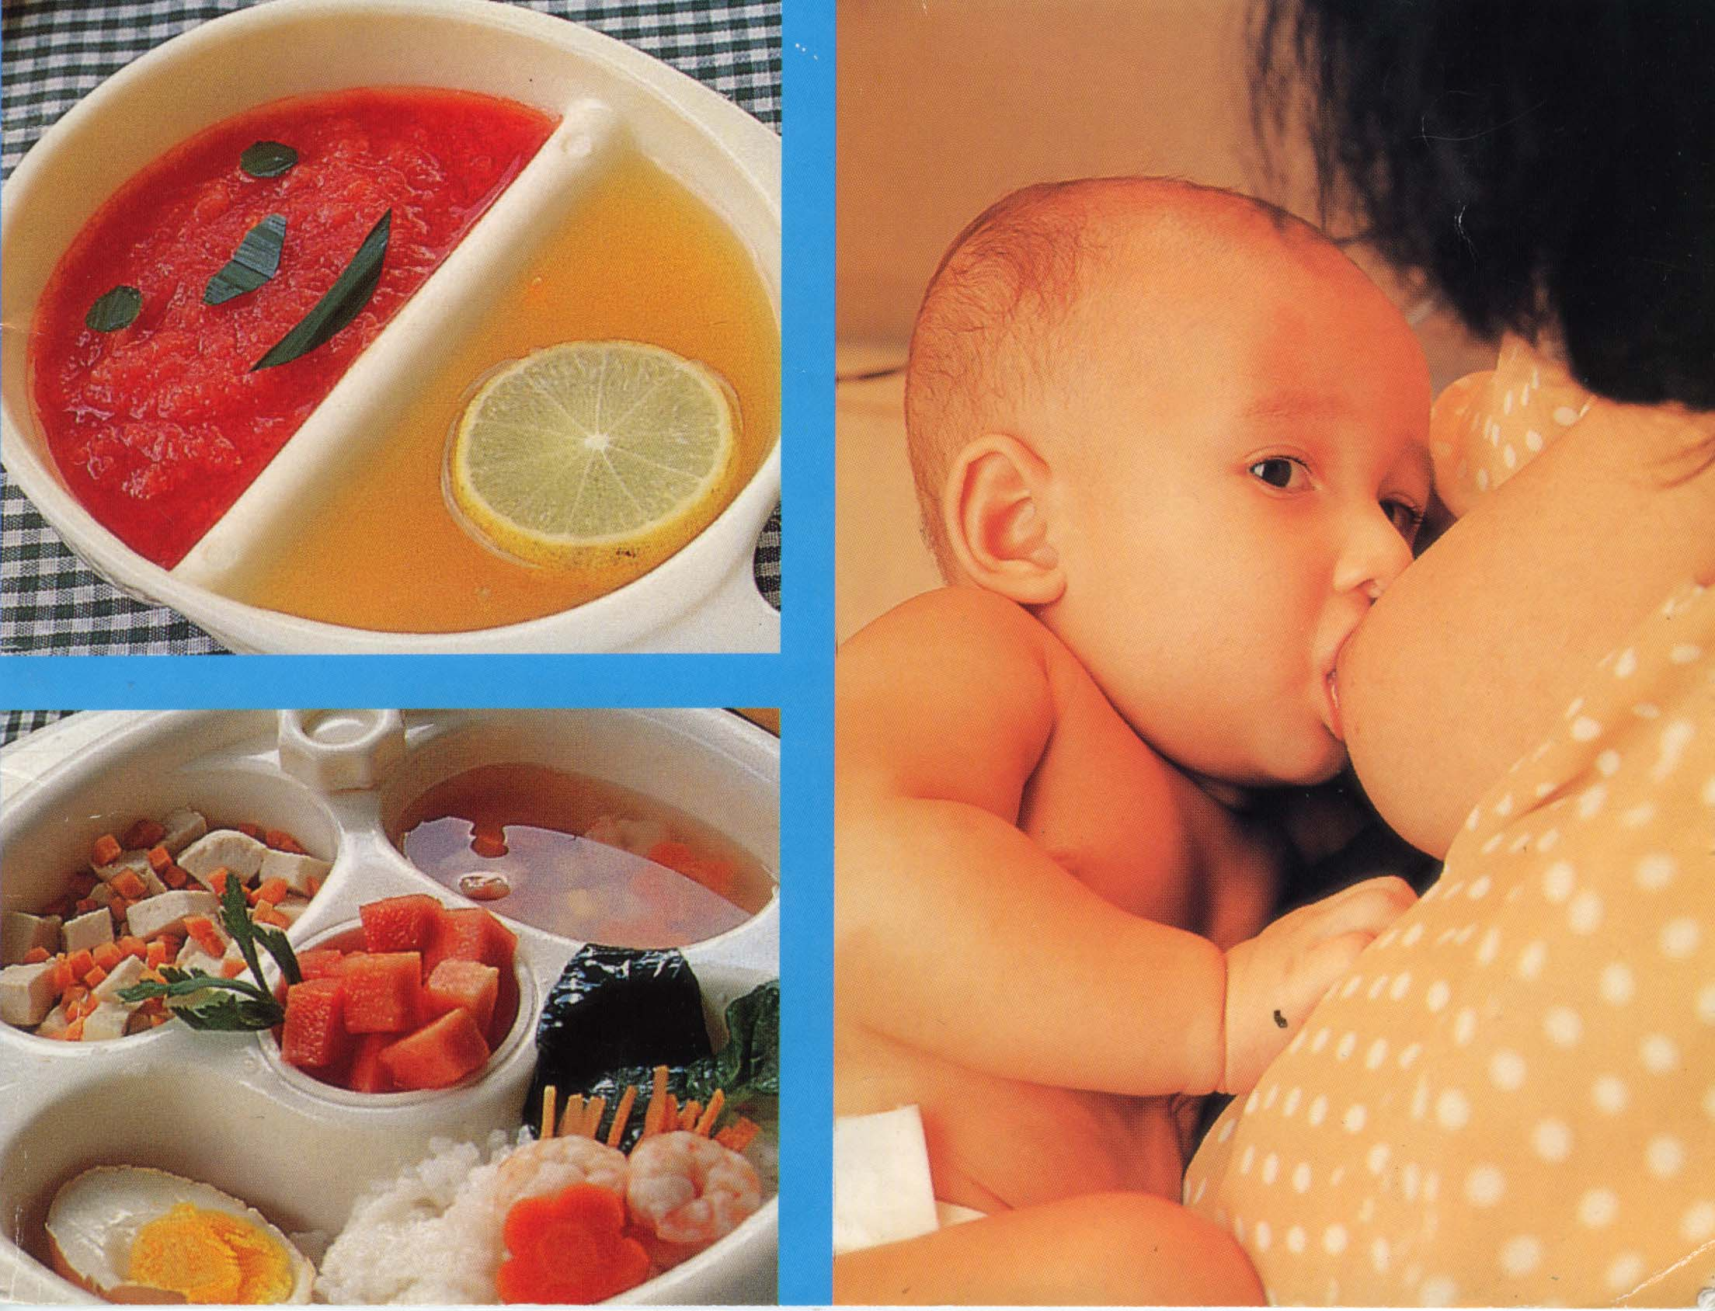
MAKANAN PENDAMPING ASI
(MP-ASI)

Slide 29
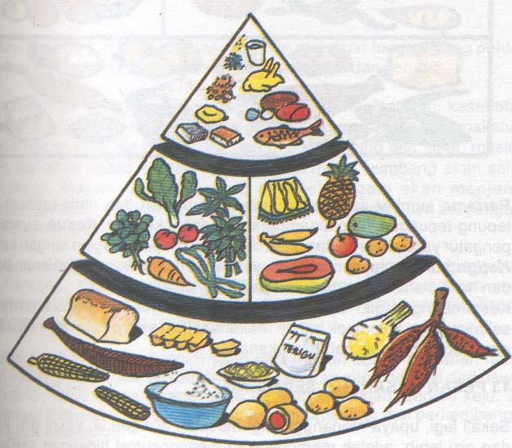
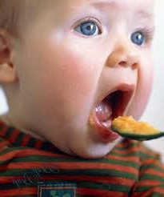
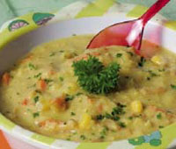
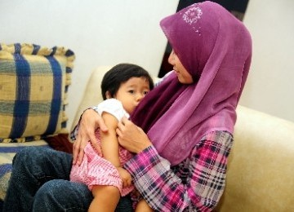
Prinsip Pemberian Makanan Pada Anak Baduta
PUGS
Sumber zat pembangun :
ikan, telur, ayam, daging, susu, keju, kacang-kacangan, tempe, tahu, oncom (LAUK-PAUK)
2.Sumber zat pengatur : sayuran dan buah-
buahan
3.Sumber energi : beras, jagung, gandum, ubi
kayu, ubi jalar,
kentang, sagu,
roti, mie,
pisang dll (PANGAN POKOK)
5

Slide 30

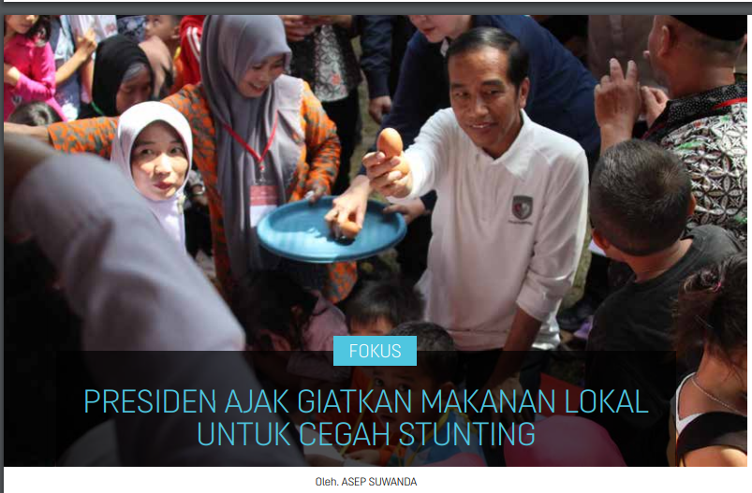
Penggunaan Bahan Pangan Lokal
Sebagai pengganti porduk pabrikan

Slide 31
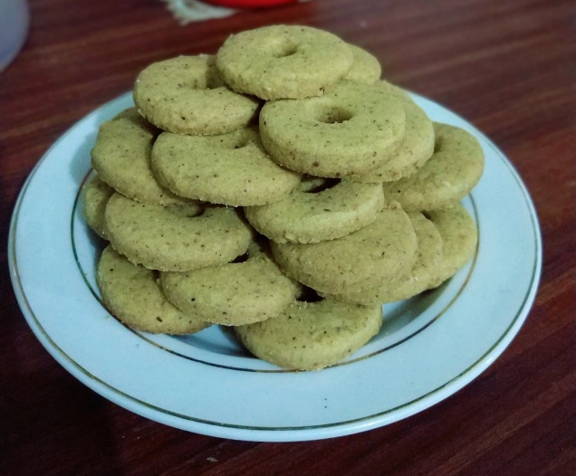
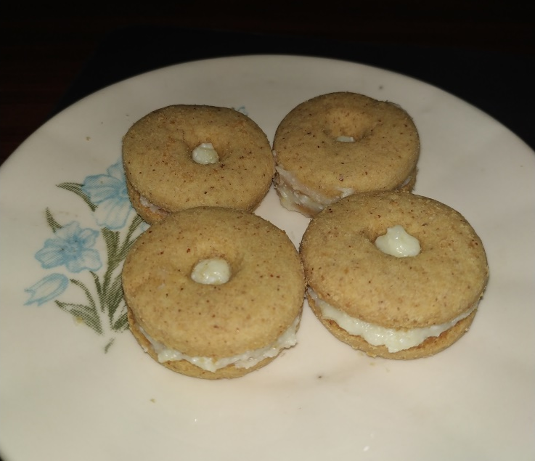
MP-ASI Lokal Diperkaya Dadiah
Bahan Pembuatan Biskuit:
Tepung Jagung
Tepung Kacang Merah
Tepung Jagung
Tepung Ikan Gabus
Tepung Susu
Telur Ayam
Mentega
Gula Pasir

Slide 32
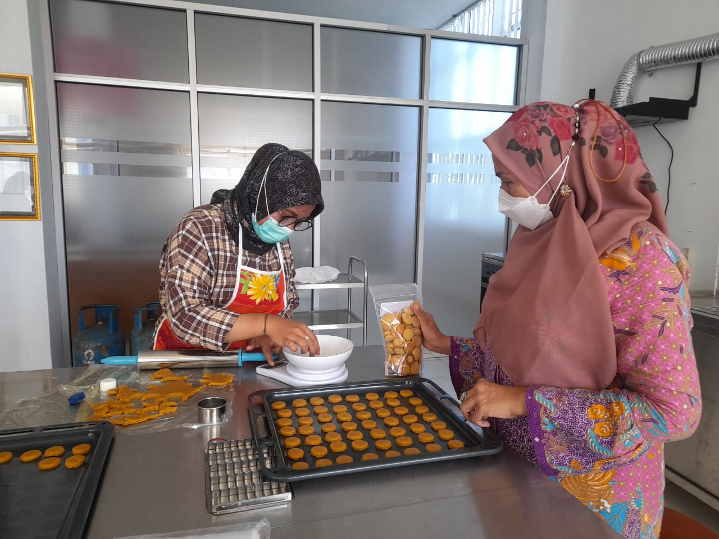
PRODUKSI MP-ASI Lokal Diperkaya Dadiah

Slide 33
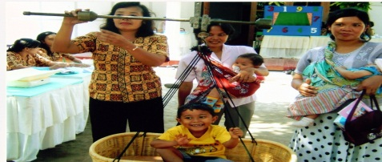
Pemantauan Pertumbuhan dan Perkembangan Balita di Posyandu/ BKB
POSYANDU:
Mengetahui status pertumbuhan anak
Mendeteksi secara dini bila terjadi masalah gangguan pertumbuhan dan perkembangan untuk segera ditangani.
BKB merupakan upaya pelayanan untuk meningkatkan Pengetahuan, Kesadaran, Ketrampilan dan Sikap Ibu Serta Keluarga lainnya dalam membina “Tumbuh Kembang” anak balita melalui kegiatan rangsangan atau stimulasi berupa : mental, emosional, intelektual, moral, sosial dengan berbagai media agar anak menjadi manusia yang berkualitas.

Slide 34


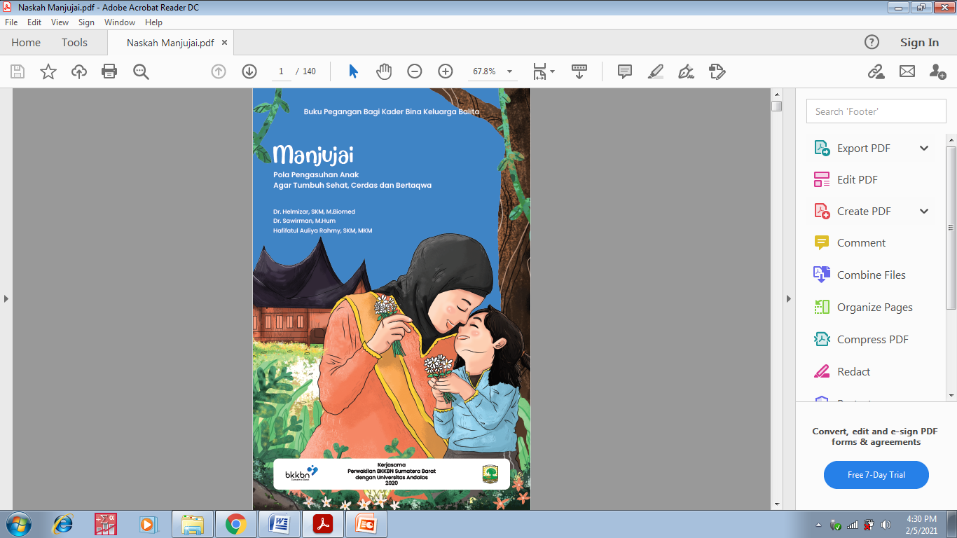
Dadih Produk Lokal Minangkabau Berpotensi Mengurangi Stunting
Pemberian Stimulasi Psikososial yang baik untuk anak, salah satunya dengan Manjujai

Slide 35


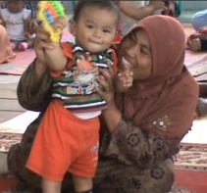

STIMULASI PSIKOSOSIAL “MANJUJAI”
Pola Asuh Stimulasi Psikososial atau pemberian rangsangan dari luar atau lingkungan terdekat anak (orang tua, keluarga, masyarakat)
Dengan cara bercakap-cakap atau berbicara, bermain , berdendang dimana anak disentuh, didekap, dipeluk dengan kasih sayang (interaksi dengan anak) dilakukan secara berulang-ulang, bervariasi, dengan alat atau tanpa alat, serta
Mengandung nilai-nilai sesuai adat budaya Minangkabau

Slide 36
STIMULASI PSIKOSOSIAL “MANJUJAI”
Manjujai merupakan proses interaksi antara anak usia dini dg ibu/pengasuh dlm berbagai bentuk kegiatan.
Interaksi ini berlangsung secara alami terutama saat ibu/pengasuh menyampaikan rasa kasih & sayang, harapan, pujian, smangat, dll., dlm bentuk kata2, pantun, dan nyanyian. Dlm proses ini skaligus terjadi penanaman nilai-nilai, antara lain : nilai religius, pendidikan, sosial, dan budaya.

Slide 37

Stimulasi Psikososial ➔
Serangkaian kegiatan perangsangan
penglihatan,
pendengaran,
perabaan

Slide 38



OTAK ERBENTUK 80-85 %
OTAK SUDAH
TERBENTUK 70%
4-5 TAHUN
106 cm
16-20 kg
18 BULAN
82 cm
10-12 kg
LAHIR
50-55 cm
3.0-3.5 kg
KAEDAH ATAU ATURAN PERTUMBUHAN TERCAPAI , BILA PRASYARAT TERPENUHI :
TERPENUHI INTAKE JUMLAH DAN JENIS MAKAN SESUAI DAN CUKUP
DERAJAT KESEHATAN OPTIMAL
PENGASUHAN MAKAN, KEBERSIHAN DAN STIMULASI ATAU RANGSANGAN YANG ADEKUAT (CUKUP)

Slide 39

kesimpulan
Prevalensi stunting dapat diturunkan dengan memfokuskan pada periode 1000 HPK dalam pemenuhan gizi seimbang untuk ibu hamil & baduta
Upaya intervensi sensitif oleh sektor BKKBN dilakukan melalui program Bina Keluarga Balita (BKB) & upaya percepatan perbaikan gizi 1000 HPK ini perlu dilakukan oleh Multi-partners dari berbagai unsur secara bersama-sama, terintegrasi dan terkoordinasi
Pendekatan intervensi berbasis potensi lokal memberikan efek positif terhadap pencegahan dan penanggulangan stunting
SELAMATKAN

Slide 40

TERIMA KASIH
CEGAH STUNTING &
SELAMATKAN PERIODE 1000 HPK

